Slide 1
Behandling av lakvatten med sulfatreducerande bakterier
Rapport 2020:14
Maj 2020

Slide 2
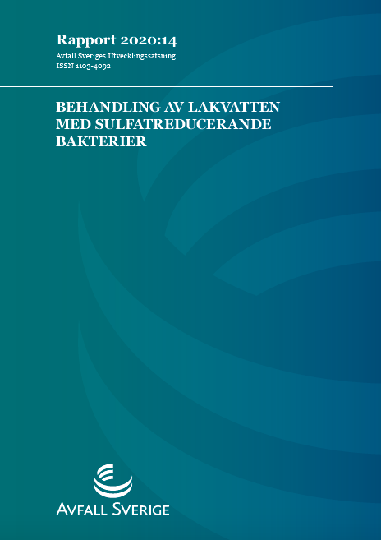
Projektorganisation
Genomförare:
Åsa Kolmert Strickland, Sweco Environment
Jenny Kivistö, Sweco Environment
Sofie Vessling, Hässleholm Miljö
Projektledare:
Åsa Kolmert Strickland, Sweco Environment
Finansiär(er):
Hässleholm Miljö, Sweco Environment, Avfall Sveriges utvecklingssatsning avfallsanläggningar

Slide 3
Bakgrund
Lakvatten från deponier innehåller ofta tungmetaller. Som en konsekvens av klimatförändringarna kan flöden i svenska vattendrag (recipienter till behandlat lakvatten) både öka och minska.
För att undersöka om det är möjligt att minska metallkoncentrationerna i lakvattnet på ett miljövänligt sätt och utan tillsats av fällningskemikalier har en pilotanläggning anlagts.
Piloten syftar till att minska metallinnehållet i lakvattnet genom fällning av metallerna som svårlösliga metallsulfider. Sulfiden genereras av sulfatreducerande bakterier med sulfat från lakvattnet.
Denna rapport bidrar till att öka kunskapsläget kring metallrening av lakvatten och visa att fällning av metaller med biologisk sulfid kan vara en lämplig metod för lakvatten i svenska förhållanden.

Slide 4
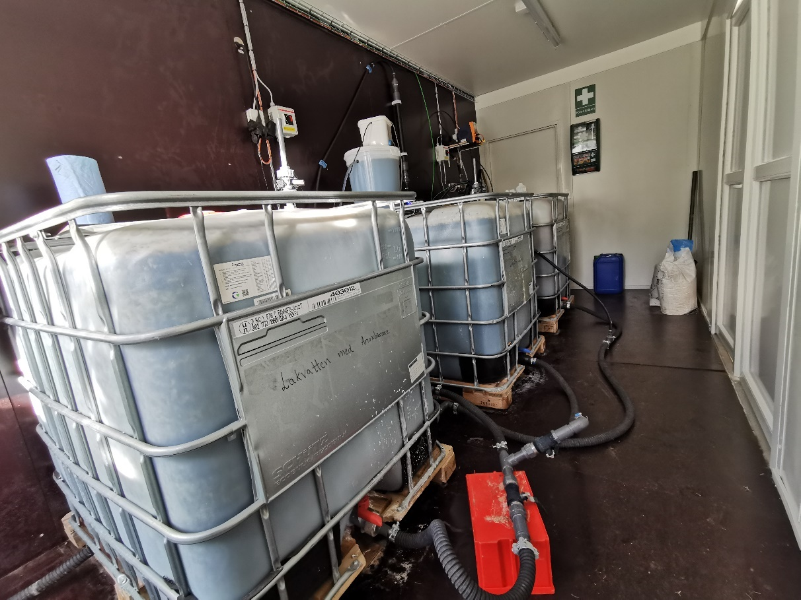
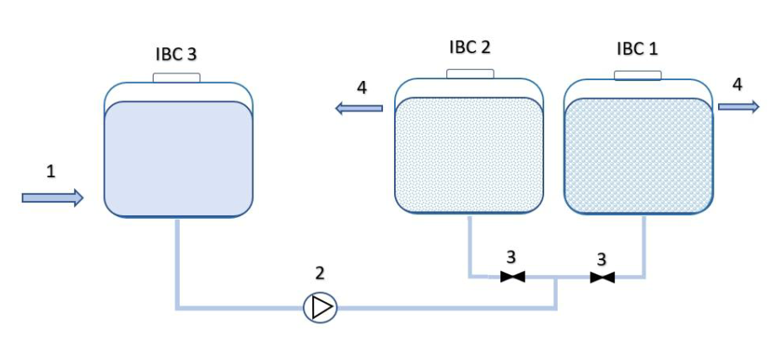
Utförande
Uppställning av pilotanläggning

Slide 5
Resultat

Slide 6
Slutsatser
Biofilmsreaktorer med sulfatreducerande bakterier visade sig vara en effektiv metod för att reducera metallhalterna i utgående lakvatten.
Med tillsats av endast kolkälla, lyckades metallhalterna minska i utgående vatten jämfört med inkommande.
För flera metaller (aluminium, bly, koppar, zink, nickel och järn) minskar halterna tillräckligt för att metoden framgångsrikt ska kunna användas som en uppströmsbehandling i lakvattensystemet.
För arsenik, mangan och krom var minskningen mycket liten eller obefintlig i båda reaktorerna.

Slide 7
Slutsatser
Båda bärarmaterialen uppvisade god kapacitet; den största skillnaden var att träflisen avgav arsenik, mangan, zink och krom i början av försöket.
Anox-reaktorn visade sig vara aningen effektivare, vilket skulle kunna bero på eventuellt metallinnehåll i träflisen.
Om träflis ska vara ett lämpligt bärarmaterial bör det först säkerställas att det inte innehåller metaller som kan lakas ur. Ur hållbarhets-synpunkt är dock träflis att föredra, då det är ett naturligt material, jämfört med Anox-bärarna som består av plast.

Slide 8
Rapportinformation
Rapporten finns för nedladdning (kostnadsfritt för Avfall Sveriges medlemmar) från www.avfallsverige.se
Mer information om detta projekt kan du få från:
Johan Fagerqvist, rådgivare för deponerings- och avfallsanläggningar
Tel. 040- 35 66 24, e-post: johan.fagerqvist@avfallsverige.se

